Slide 1
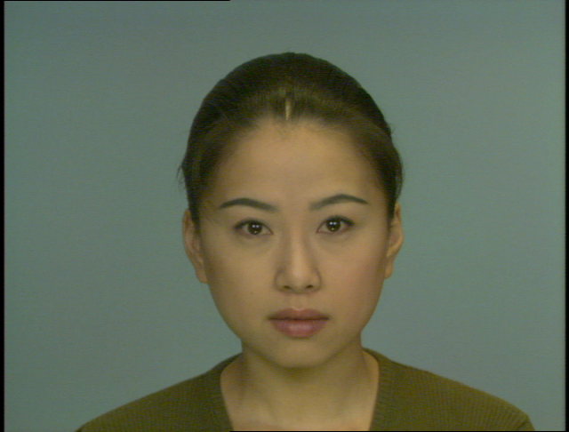
今から，あるルールに基づいて画面に赤と緑の球が表示されます。
直感的に正解だと思う球を選択してください。
＋
１．まず３秒間十字が表示されます。
２．表情写真が表示されます
E
３．しばらくすると画面上に という文字が表示されます。
そうしましたら，できるだけ速くEnterキーを押して下さい。
また，この課題の最中は，同時に心拍を測定しております。
もし生理的変化が起こった場合は，こちらの指に装着しておりま
すバイブレーションが振動いたします。
そのときも，“Enter”キーを押してください。
E
できるだけ速く，正確に回答をしてください。反応時間と精度を記録します。
最初のブロックは練習ブロックです。その次に本番ブロックが６回つづきます。
※Enterを押すと課題がスタートします

